Slide 1
Дорада и преобликовање започетих облика
ЛИКОВНА КУЛТУРА
Мотив: лутка

Slide 2
Дорада и преобликовање
Код дораде и преобликовања је важно рећи да нема граница осим ваше маште.
За то је потребна машта, воља и вријеме.
Комбиновати можемо разне материјале природне и вјештачке. Слободно се поиграјте материјалима.
Пустите машту на вољу и стварајте!

Slide 3
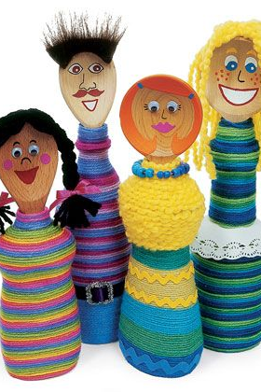
Лутке од флаша и кашика
Потребан материјал: пластична флаша, дрвена кашика, љепило за папир, маказе, крпице, вуна, колаж папир, креп папир или било који материјал који вам може користити да направите лутку.

Slide 4
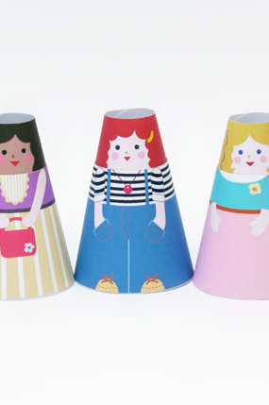
Лутке од чаша
За ово су вам потребне: пластичне или картонске чаше, колаж папир, фломастери и разни украси.
Ваша машта, може свашта.

Slide 5
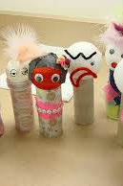
Лутке од ролНи папира и лоптице за стони тенис
Потребан материјал: картон од ролни папира, украс од перја, пинг-понг лоптица, вуна, фломастери, маказе, љепило за папир, украсне траке…
Направити лик по жељи.
Покажите своју креативност.

Slide 6
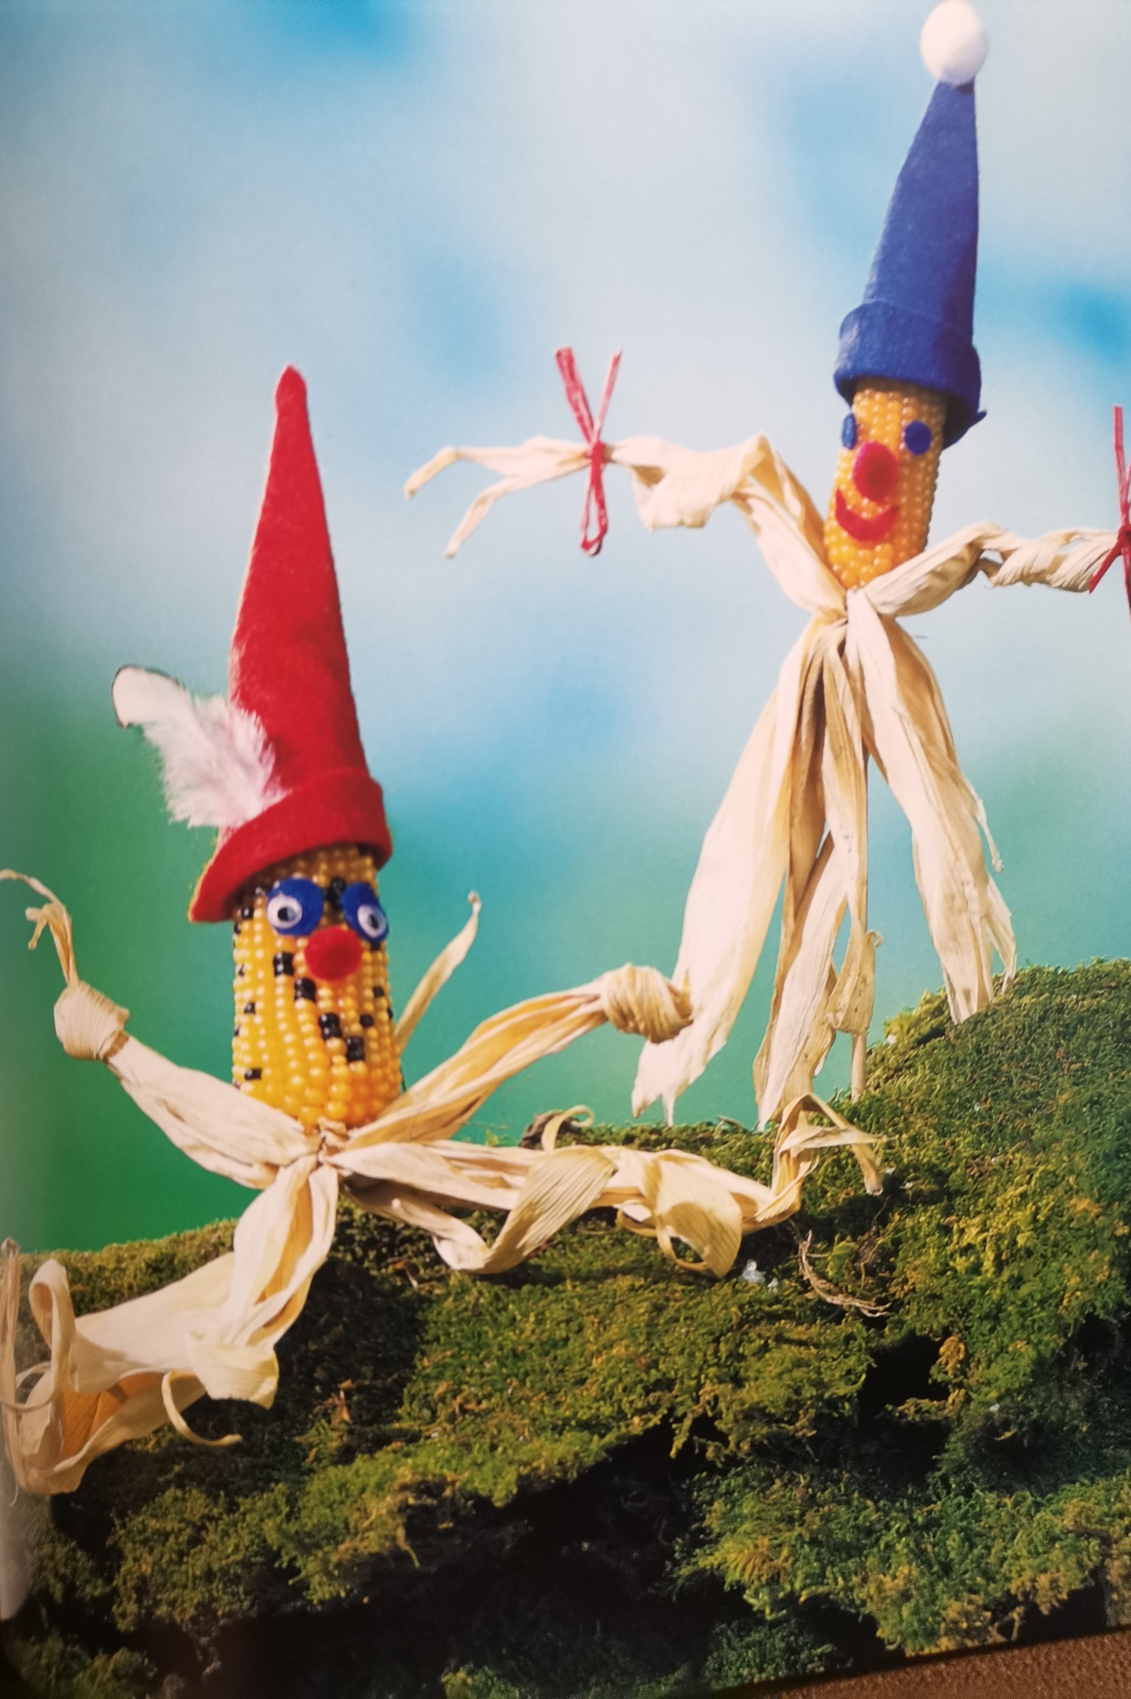
Лутка од кукуруза
Потребан материјал: кукуруз са перушком, разне крпице, љепило, фломастер или маркер, вата, маказе и ваша машта.

Slide 7
Задатак за самосталан рад
Пробудите своју машту и направите лутку од материјала који вам је доступан у вашој кући.

